Slide 1

Apresentando Python
Prof. Eduardo Campos (CEFET-MG)
Python Aula 01

Slide 2




O que é Python ?
Por que Python?
Python Aula 01

Slide 3
Por que Python
É fácil
Python Aula 01

Slide 4
Por que Python
É fácil
É poderoso
Python Aula 01

Slide 5
Por que Python
É fácil
É poderoso
É divertido
Python Aula 01

Slide 6
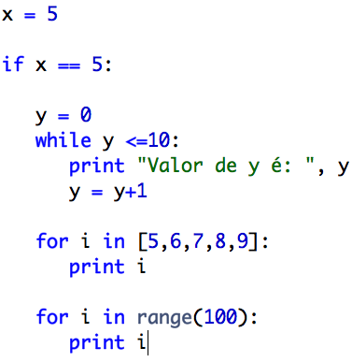
Por que é fácil
Semelhança com pseudo-código.
Python Aula 01

Slide 7
Por que é fácil
Uso de identação para marcar bloco.
Python Aula 01

Slide 8
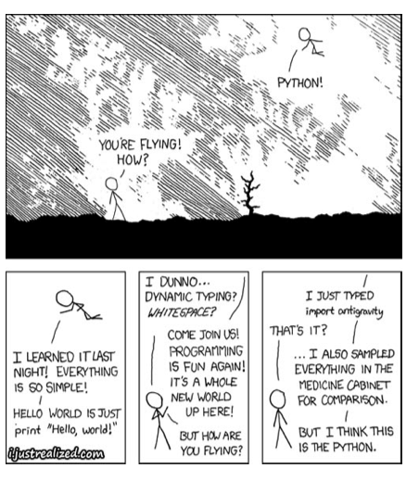
Por que é fácil
Orientação à objetos
Biblioteca padrão completa
Multi-paradigma
Multi-plataforma
Facilmente extensível
Free Software (GPL)
Python Aula 01

Slide 9
Por que é fácil
lista = ['laranja', 'banana', 'uva']
lista.sort()
for item in lista:
print item.capitalize()
Python Aula 01

Slide 10
Por que é poderoso
Python para Web
  Web é presente -> Futuro!
  Django (http://www.django.org)
  Zope (http://www.zope.org)
  Plone (http://www.plone.org)
  Turbogears (http://www.turbogears.org)
  Web2Py (http://www.web2py.com)
Python Aula 01

Slide 11
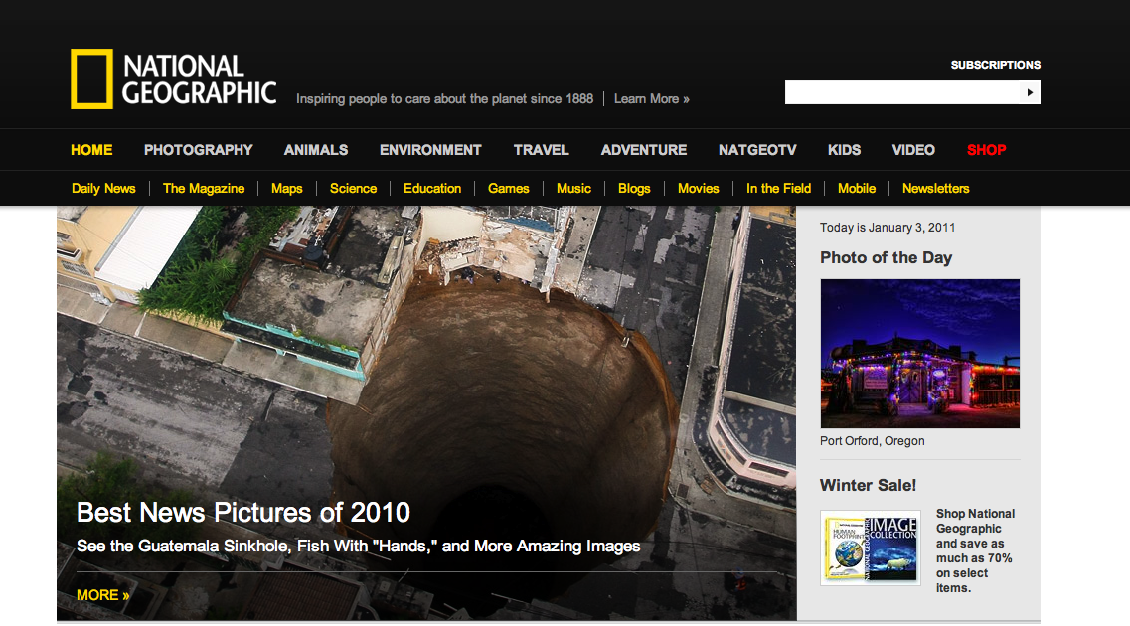
Web
http://www.nationalgeographic.com/
Python Aula 01

Slide 12
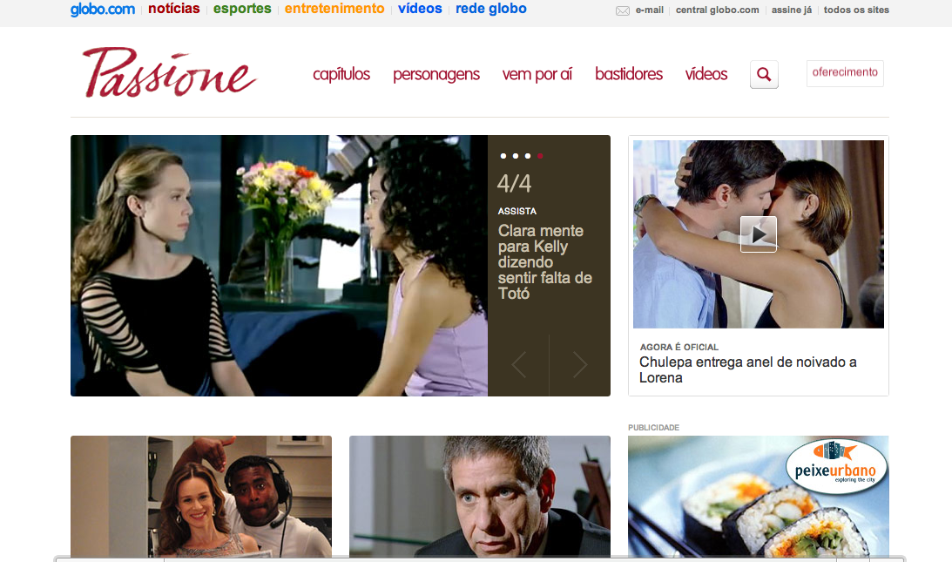
Web
http://globo.com
Python Aula 01

Slide 13
Por que é poderoso
Python para gestão empresarial
  PyGTK (http://www.pygtk.org)
  PyQT (http://qt.nokia.com)
  MySQL, PostgreSQL, Oracle, Sqlite
Python Aula 01

Slide 14
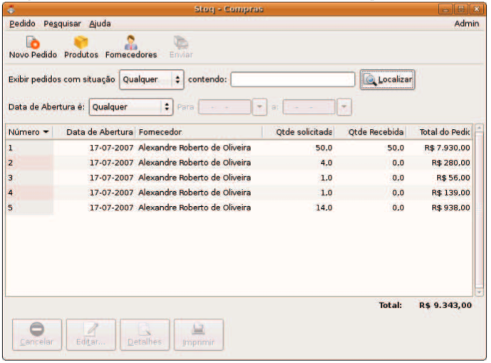
Stoq
http://www.stoq.com.br/
Python Aula 01

Slide 15
Por que é poderoso
Python para dispositivos móveis
  Nokia!
    Maemo
    Symbian S60
  Android
  PSP (PlayStation Portable)
Python Aula 01

Slide 16
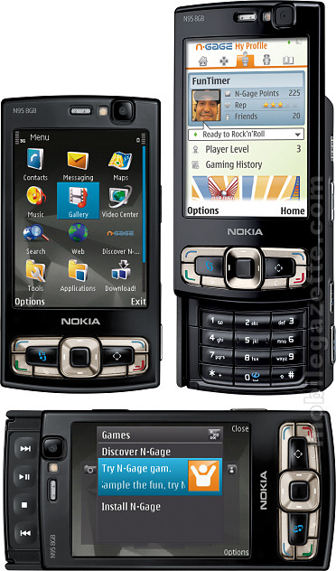
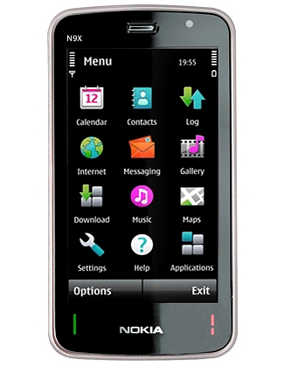
N95 & N97
Python Aula 01

Slide 17
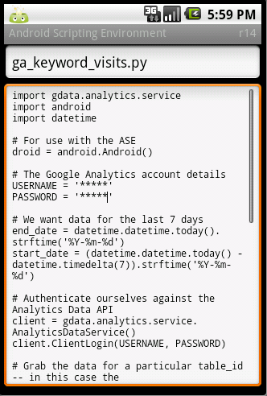
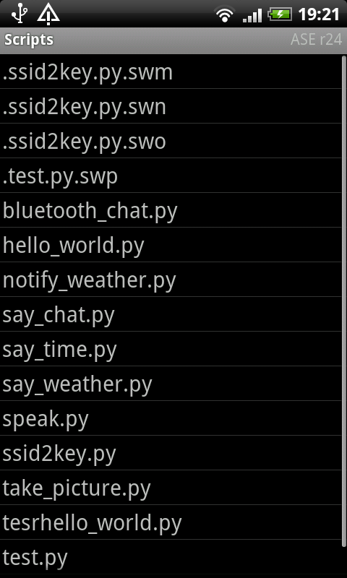
Android (ASE)
http://code.google.com/p/android-scripting/
Python Aula 01

Slide 18
Por que é poderoso
Python para ciência
  SciPy, NumPy
  BioPython
  Matplotlib
Python Aula 01

Slide 19
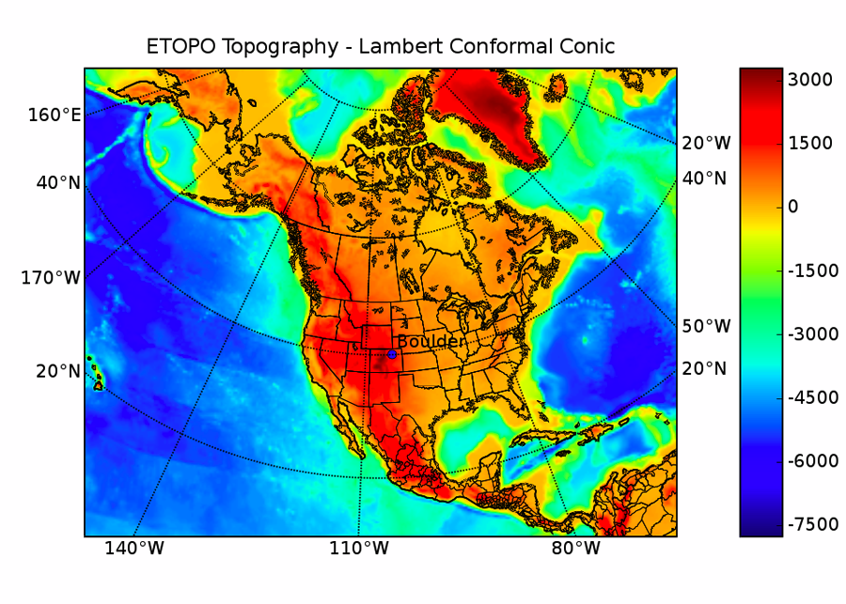
Plote gráficos!
Python Aula 01

Slide 20
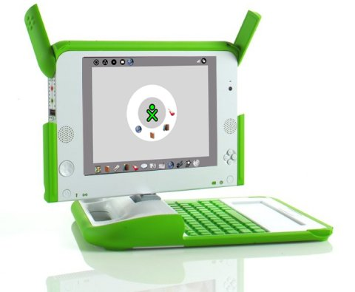
Por que é poderoso
Python para educação
  OLPC/XO
  Sugar
Python Aula 01

Slide 21
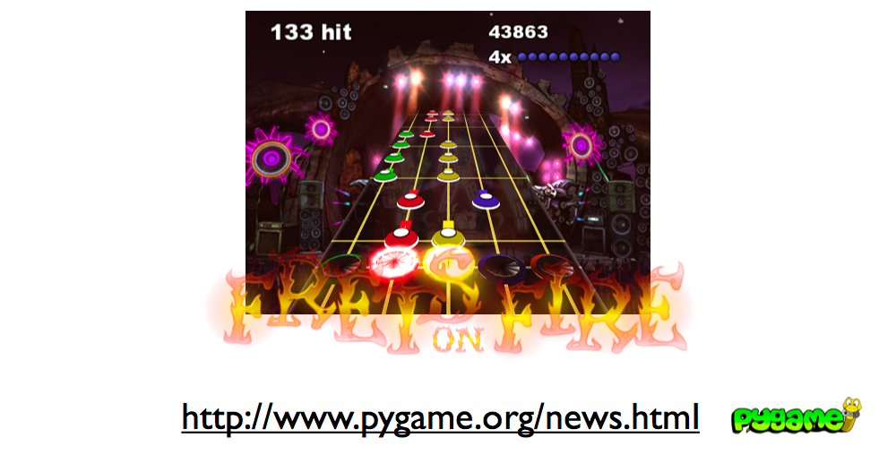
Por que é poderoso
Python Aula 01

Slide 22
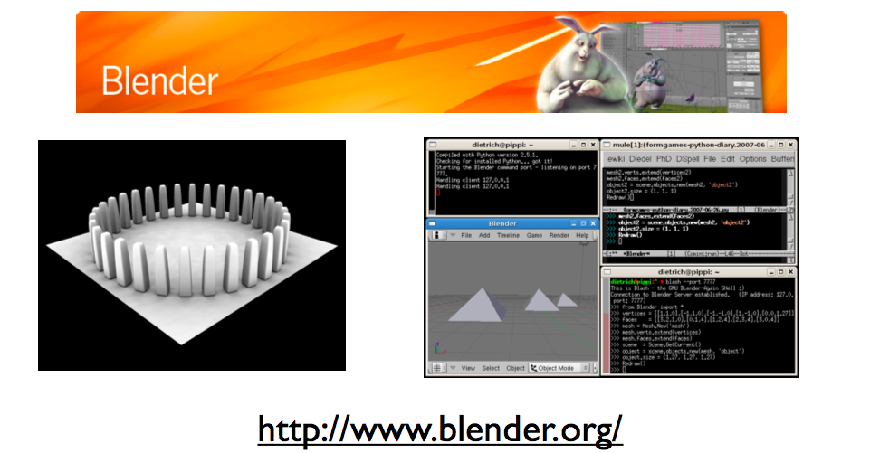
Por que é poderoso
Python Aula 01

Slide 23

Por que é divertido
Porque é poderoso e fácil ao mesmo tempo
Python Aula 01

Slide 24

Quem usa Python?
Python Aula 01

Slide 25
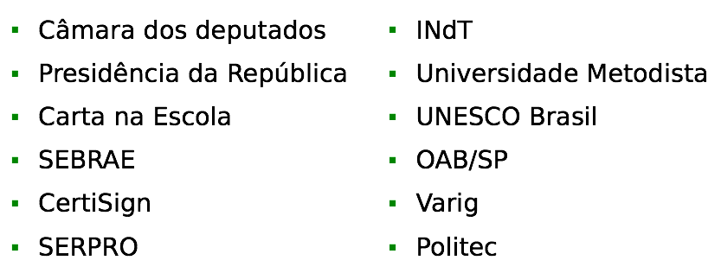
... no Brasil ...
Python Aula 01

Slide 26
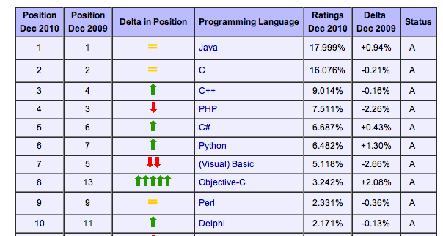
TIOBE Index
Fonte: http://www.tiobe.com
Python Aula 01
Notes:
Adicionar o novo TIOBE 2010.

Slide 27
Avaliação
2 provas online + 1 prova presencial: 100 pontos
  Abertura no Google Forms às 13:00 até 17:00
  Prova 1 – 30 pontos – Aulas 01, 02, 03, 04 e 05
  Prova 2 – 35 pontos – Matéria toda
  Prova 3 – 35 pontos – Matéria toda
  Prova de 2a chamada (para quem perdeu alguma prova - matéria toda
  Exame Especial (matéria toda)

Slide 28
Referências
I Workshop CINLUG de Python (Ministrado no CIN)
  http://www.cin.ufpe.br/~cinlug/files/workshop-python.1.pdf
  http://www.cin.ufpe.br/~cinlug/files/workshop-python.2.pdf
Mini-Curso de Introdução a Python (Avaty Tecnologia e Info.)
  http://www.avaty.com.br/artigos/CURSO-PYTHON.pdf
Python Aula 01

